Slide 1
Отмена крепостного
права в России.

Slide 2
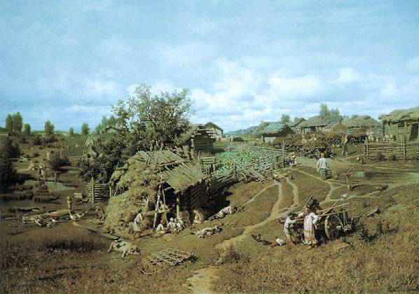
ОТМЕНИТЬ КРЕПОСТНОЕ ПРАВО!
НО КАК ?

Slide 3
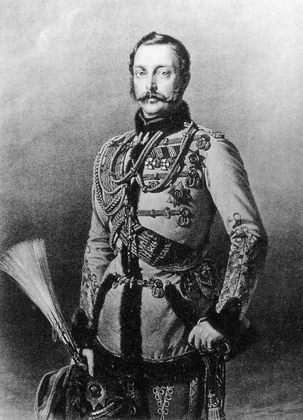
Александр II

Slide 4
Учреждения, занимавшиеся подготовкой реформы | обязанности
Государственный совет Секретный комитет с 1858 г. Главный комитет по крестьянскому делу. | Завершение обсуждения проекта закона
Редакционные комиссии (председатель – Я.И.Ростовцев) | Рассмотрение материалов, представленных губернскими комитетами, составление единого проекта закона Внесение поправок и изменений в проект
Губернские дворянские комитеты об улучшении быта помещичьих крестьян | Разработка вариантов отмены крепостного права с учетом местных особенностей каждой губернии

Slide 5
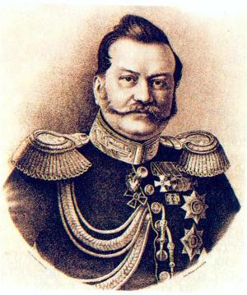
Ростовцев Яков Иванович (1803/4 0 1860)

Slide 6
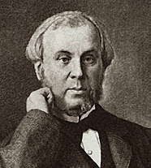
Милютин Алексей Николаевич (1818 – 1872)

Slide 7
Платить ли крестьянам выкуп за свою свободу?
Давать ли крестьянам землю?
Кто компенсирует помещикам потерю части земли?

Slide 8
Проекты освобождения крестьян.
в черноземных губерниях (освобождение крестьян без земли или с очень меленьким наделом за большой выкуп)
в нечерноземных губерниях (освобождение с землей, но выкуп не только за землю, но и за личность крестьянина).

Slide 9
19 февраля 1861 г. -
«Манифест об освобождении помещичьих крестьян из крепостной зависимости»
«Положение о крестьянах, вышедших из крепостной зависимости».

Slide 10
Гражданские права:
Производить сделки с движимым и недвижимым имуществом (покупка, продажа)
Открывать торговые и промышленные предприятия
Выступать от своего имени в суде
Не могут подвергаться телесному наказанию иначе как по приговору суда или законному распоряжению поставленных над ними властей
Переходить в другие сословия

Slide 11
Временнообязанный крестьянин
лично свободный крестьянин, вынужденный выполнять все свои повинности перед помещиком до перехода на выкуп

Slide 12
Размеры крестьянского надела.
Россия
Нечерноземная полоса
Черноземная полоса
Степная полоса
Размер надела
максимальный
отрезки
минимальный
Надел, которым крестьянин пользовался до реформы

Slide 13
Отрезок -
участок земли, отошедший помещику, отрезанный от участка, которым ранее пользовался крестьянин.

Slide 14
Порядок совершения выкупной сделки.
Выкупная сумма
В 1,5 раз > реальной стоимости
20% крестьянин платил сам
80% государственная ссуда
выплатил
не выплатил
крестьянин должен возвратить
полностью свободен
временнообязанный (несет феодальные повинности)
в течение 49 лет
начисление 6% годовых
Выкупные платежи (до 1907 г.)

Slide 15
Дарственный надел -
¼ часть от высшей нормы земельного надела, которую крестьянин мог получить бесплатно.

Slide 16
Уставная грамота -
договор помещика с крестьянином.

Slide 17
Мировые посредники -
Должностное лицо в период проведения крестьянской реформы 1861 г. Назначался из дворян для составления и утверждения уставных грамот и разбора споров между крестьянами и помещиками. Обладал судебно-административной властью.

Slide 18
Значение отмены крепостного права.
«+»
Созданы условия для развития рыночных отношений
Появление новых социальных слоев – пролетариата и буржуазии
Реформа открыла путь преобразованиям в земстве, суде, армии

Slide 19
«-»
Появилось противоречие между крупными помещичьим землевладением и малоземельем крестьян
Сохранение помещичьего землевладения
Крестьяне не получили землю в частную собственность

Slide 20
Какие крестьяне считались временнообязанными:
А) крестьяне, не заключившие выкупные сделки со своими помещиками после объявления реформы
Б) крестьяне, записавшиеся в народное ополчение
В) государственные крестьяне

Slide 21
Какие крестьяне считались временнообязанными:
А) крестьяне, не заключившие выкупные сделки со своими помещиками после объявления реформы
Б) крестьяне, записавшиеся в народное ополчение
В) государственные крестьяне

Slide 22
Временнообязанные крестьяне должны были:
А) платить оброк или отбывать барщину в пользу своего бывшего владельца
Б) бесплатно трудиться на государство 2 раза в неделю
В) принимать участие в общественных работах в своем уезде

Slide 23
Временнообязанные крестьяне должны были:
А) платить оброк или отбывать барщину в пользу своего бывшего владельца
Б) бесплатно трудиться на государство 2 раза в неделю
В) принимать участие в общественных работах в своем уезде

Slide 24
Что такое отрезки:
А) земля, которой наделялись крестьяне по реформе1861г.
Б) земля, которую отрезали у помещиков в пользу крестьян
В) часть крестьянского надела, оказавшаяся «лишней» по сравнению с установленной в 1861 г. нормой

Slide 25
Что такое отрезки:
А) земля, которой наделялись крестьяне по реформе1861г.
Б) земля, которую отрезали у помещиков в пользу крестьян
В) часть крестьянского надела, оказавшаяся «лишней» по сравнению с установленной в 1861 г. нормой

Slide 26
Кто такой мировой посредник:
А) представитель помещиков, участвующий в разработке крестьянской реформы
Б) представитель крестьянской общины, участвующий в разрешении споров между помещиком и крестьянами
В) представитель дворянства, призванный следить за осуществлением крестьянской реформы на местах

Slide 27
Кто такой мировой посредник:
А) представитель помещиков, участвующий в разработке крестьянской реформы
Б) представитель крестьянской общины, участвующий в разрешении споров между помещиком и крестьянами
В) представитель дворянства, призванный следить за осуществлением крестьянской реформы на местах

Slide 28
Домашнее задание:
§ 20, выучить исторические термины, составить:
I вариант – «Проект отмены крепостного права» – от имени помещика
II вариант – «Проект отмены крепостного права» – от имени крестьянина

